Slide 1
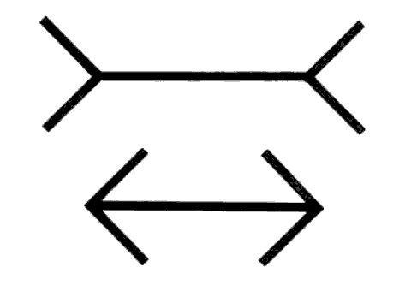

γνωσιακά «λάθη» (mind bugs)
The muller-lyer illusion
The Kaniza Illusion

Slide 2
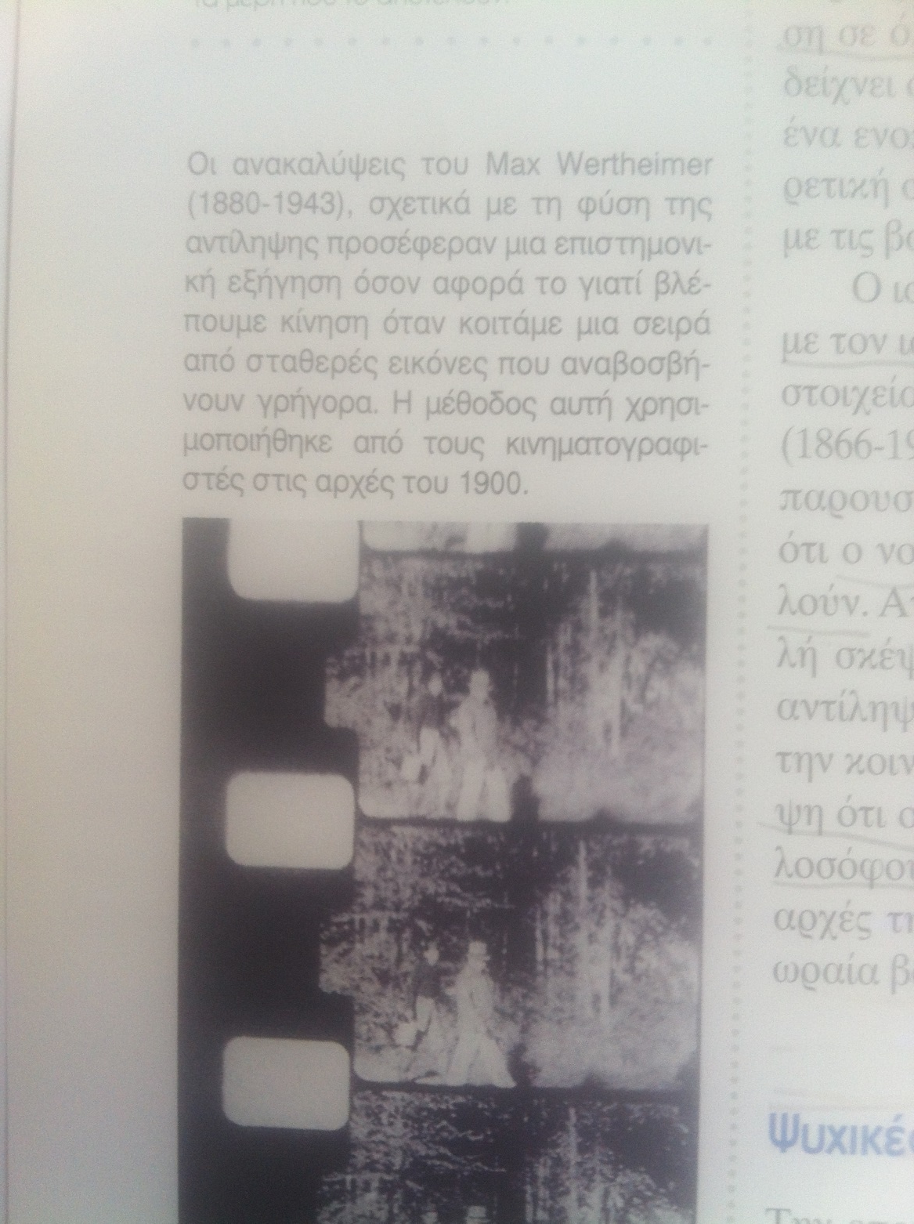
Gestalt Psychology
αντιληπτικές πλάνες: μας δίνουνε μια ιδέα για το πως λειτουργεί το σύστημα
η πλάνη της κίνησης έδωσε την ιδέα ότι η αντίληψη λειτουργεί συνολικά στο χώρο και το χρόνο
αντιλαμβανόμαστε το όλο (σύνολο) παρά τα μέρη που το απαρτίζουν (αντίθετο από το δομισμό)
το όλο είναι κάτι παραπάνω από το άθροισμα των μερών που το απαρτίζουν
ο νους επιβάλλει δομή και οργάνωση σε ότι αντιλαμβάνεται, όπως είχε πει και ο Immanuel Kant (1724-1804)

Slide 3
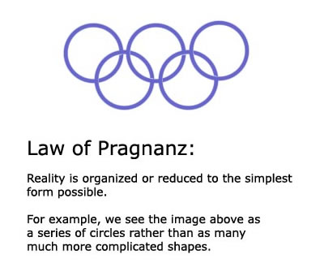
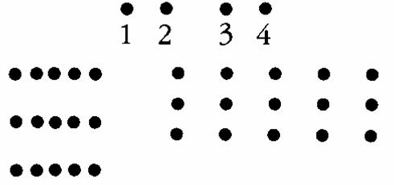
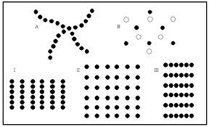
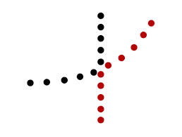
Gestalt Psychology

Slide 4
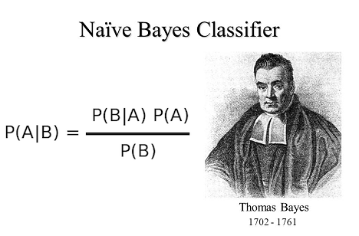
- Is this person holding a violin a musician?

